Slide 1
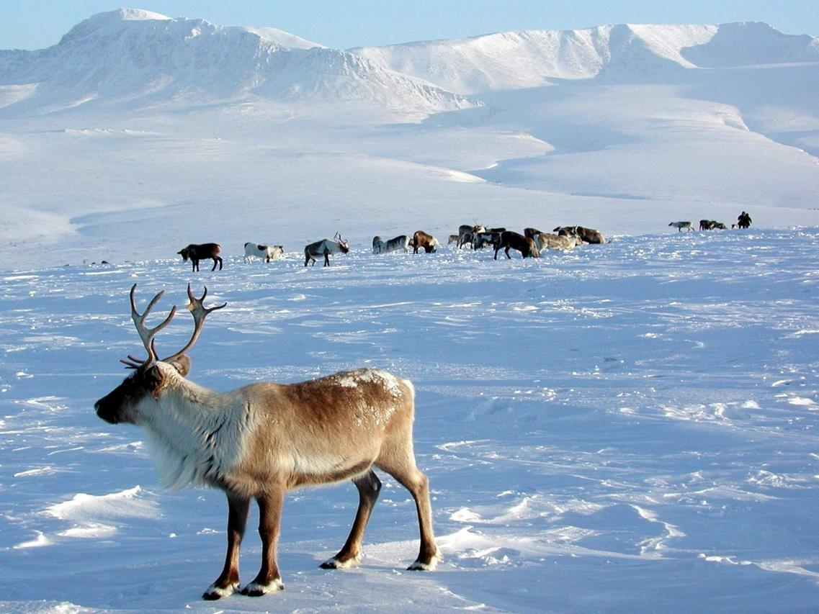

Жители севера
(ханты и манси)
Подготовили:А.В.Саликаева

Slide 2

Округ в котором мы живем называется Ханты-Мансийский автономный округ – Югра. История нашего округа началась очень давно. Древнее название нашего округа – ЮГРА ( «уг» - вода, «ра» - народ).
Большие города нашего округа - Сургут, Нефтеюганск, Ханты-Мансийск, Нижневартовск, Когалым, Мегион, Нягань, Покачи.
На гербе изображена фигура птицы, символ "Кат ухуп вой" (двуглавая птица) в поле рассеченного лазоревого (синего, голубого) и зеленого щита. Птица изображена в виде парно расположенных, совмещенных хвостами мифических птиц. Своими крыльями птицы поддерживают восходящее солнце,
Корона, выполненная в форме рогов олицетворяет основное занятие коренного населения - оленеводство. Хвойные ветви являются символом флоры региона.
Синий цвет символизирует красоту и величие, зелёный цвет обозначает жизнь, белый цвет обозначает снега.

Slide 3
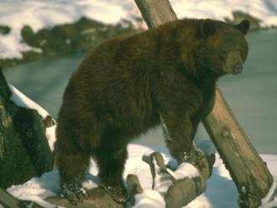
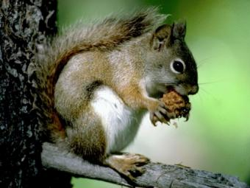
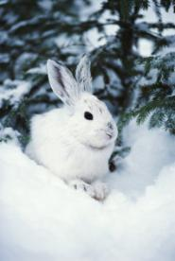
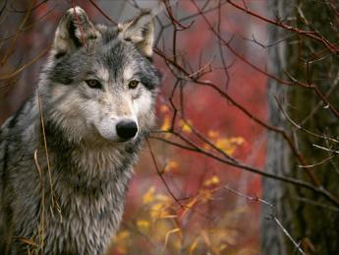
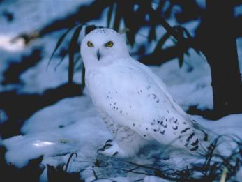
Разнообразен растительный и животный мир Югры.

Slide 4
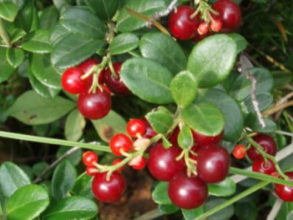
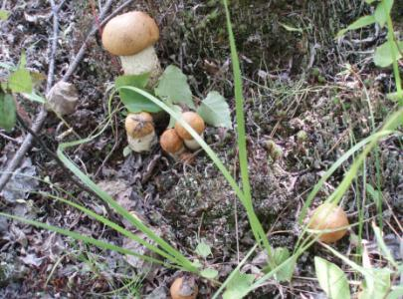
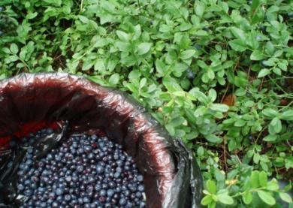
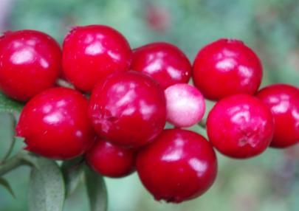
Дары природы нашего округа

Slide 5
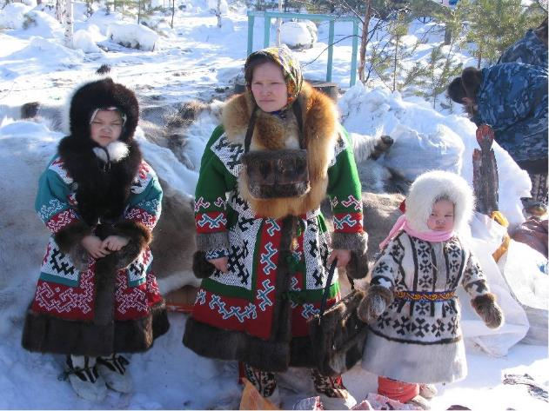
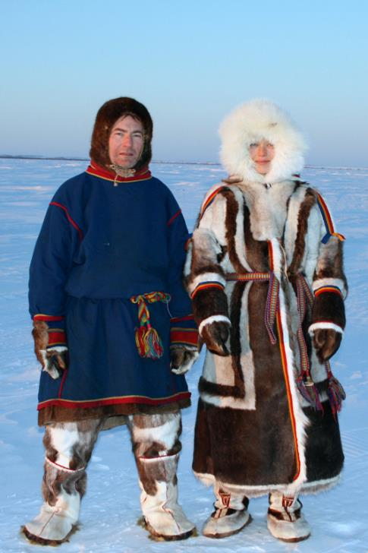
Коренные жители севера
Ханты и манси – это два северных народа, близких по культуре и языку. Проживают в основном на территории Ханты-Мансийского АО. Разговаривают на хантыйском (остяцком) языке.

Slide 6
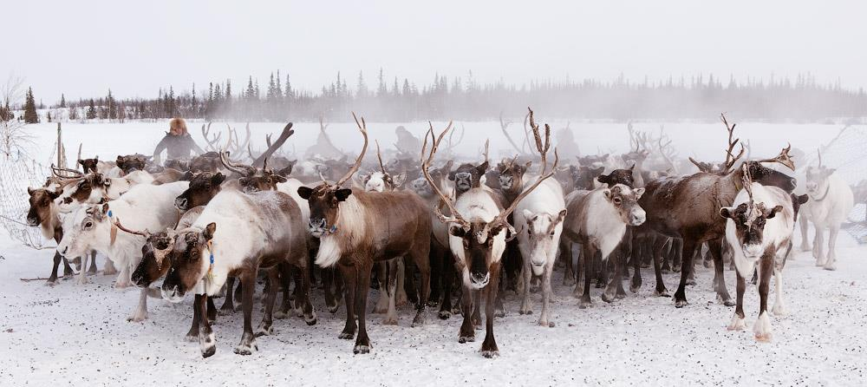
Основные виды занятий:
Оленеводство
Олень для хантов - всё. Нет в олене ничего, что не использовалось бы. Мясо съедается. Из шкур шьют тёплую одежду и обувь, покрытия для чумов.

Slide 7
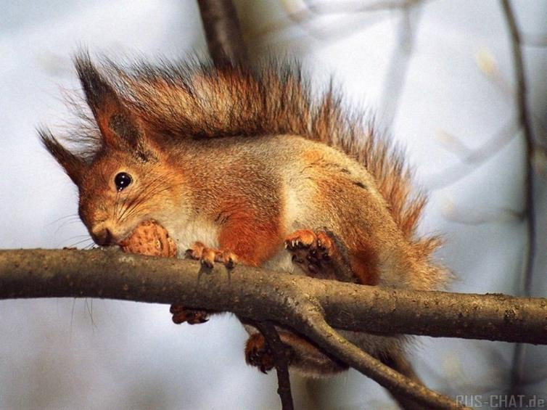
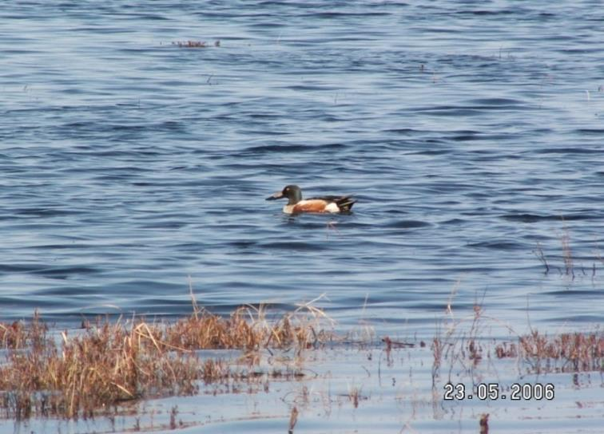
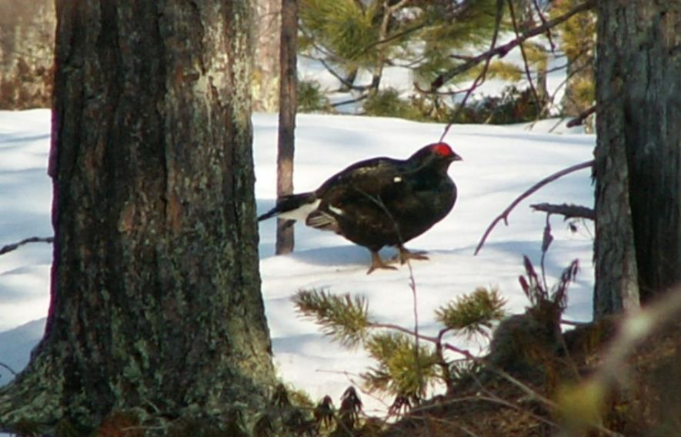
Охота

Slide 8
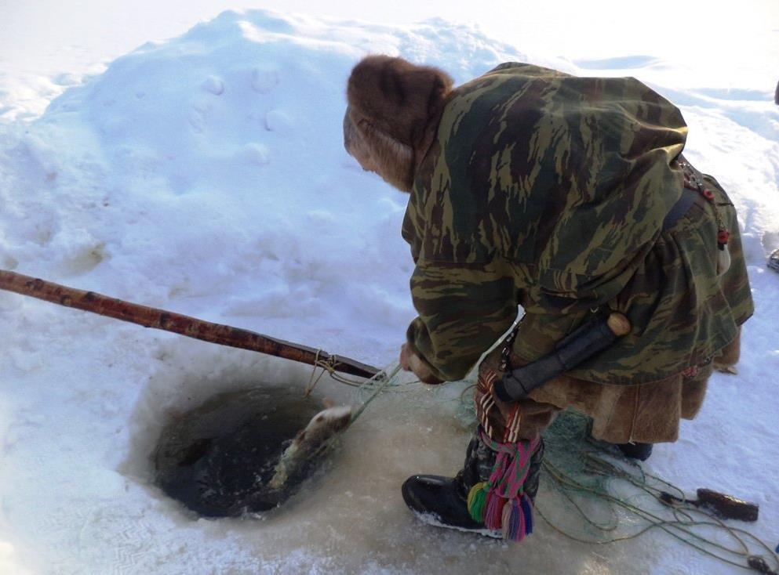
Рыболовство
Рыба – основа рациона
северных народов.

Slide 9
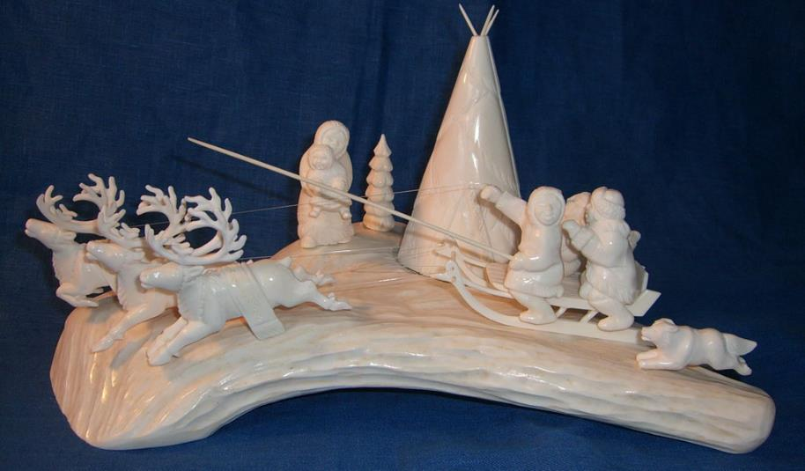
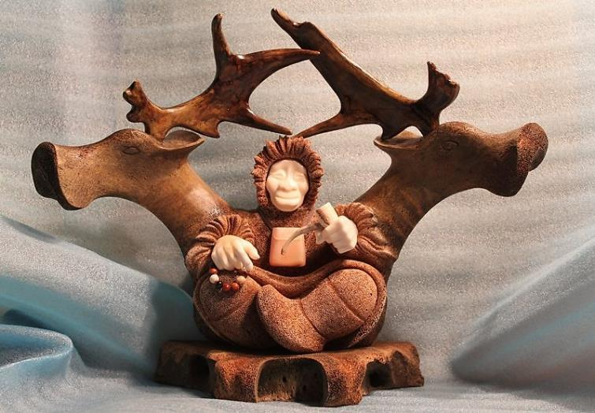
Традиционными ремеслами для хантов являются:
Резьба по кости,
дереву

Slide 10
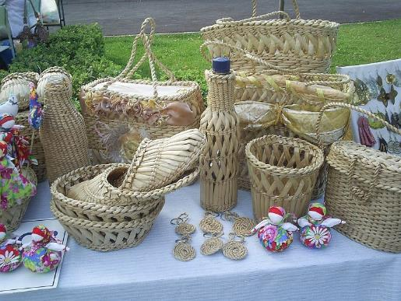
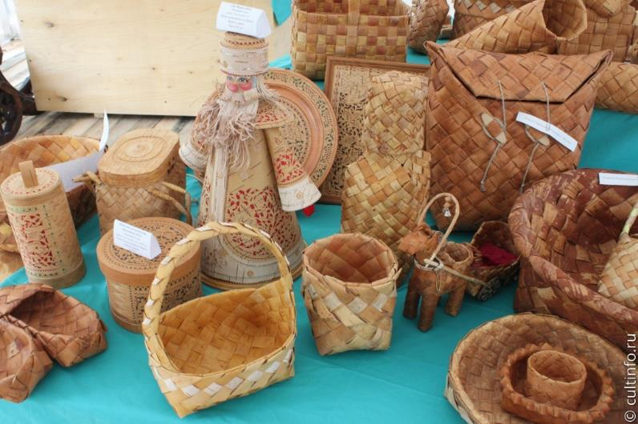
Плетение из травы,
камыша, прутьев
Изготовление
берестяных
изделий

Slide 11
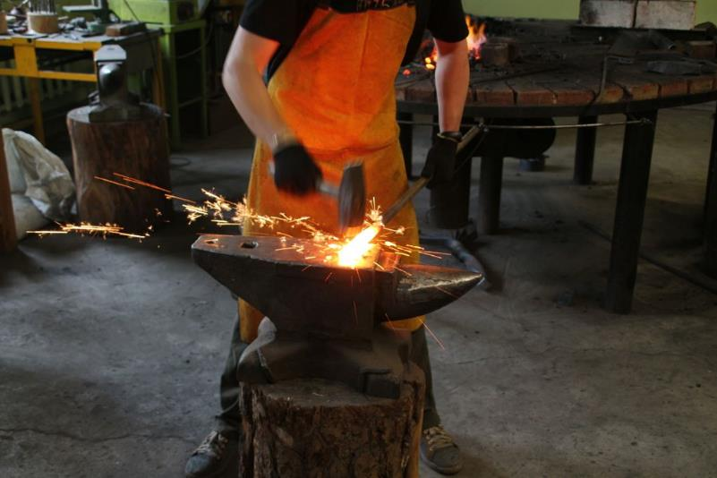
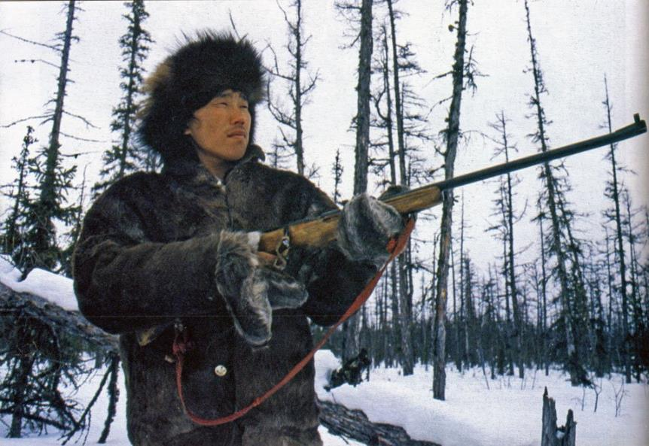
Кузнечное дело
Охота

Slide 12
Жилища:
Постоянные (зимние)
Временные (в остальное время года)-переносные, облегченные
Зимние поселения были больше, чем летние, в них проживала основная масса людей. Летние состояли из нескольких семей, занимающихся совместным промыслом.
Тундровые оленеводы жили в чумах, покрытых шкурами животных.
Охотники на зимовье строили срубные домики в лесу.

Slide 13
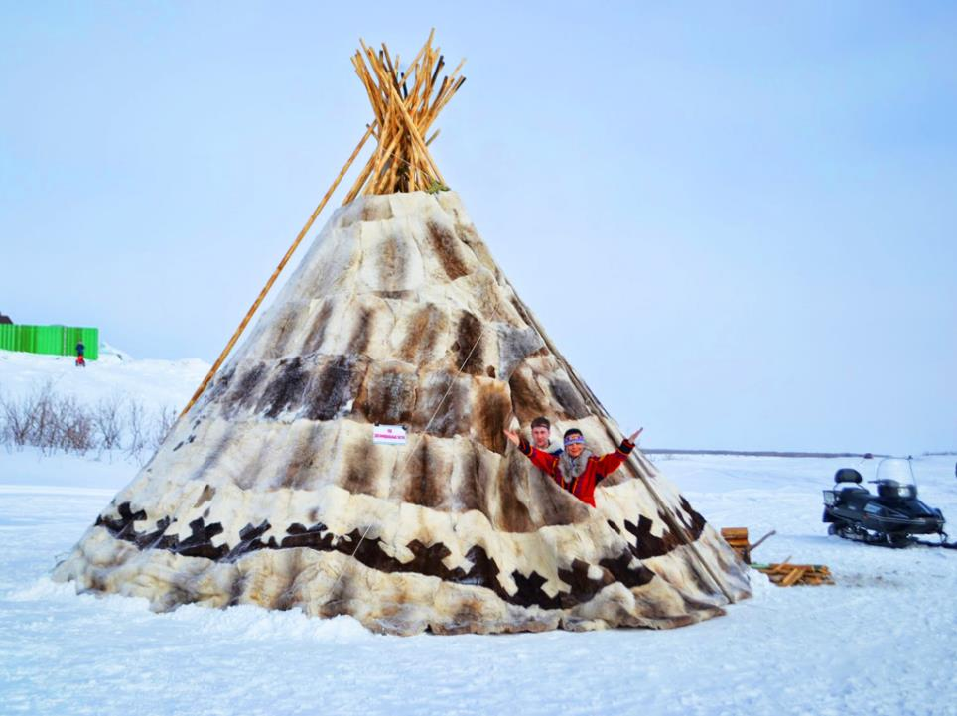
Чум зимний

Slide 14
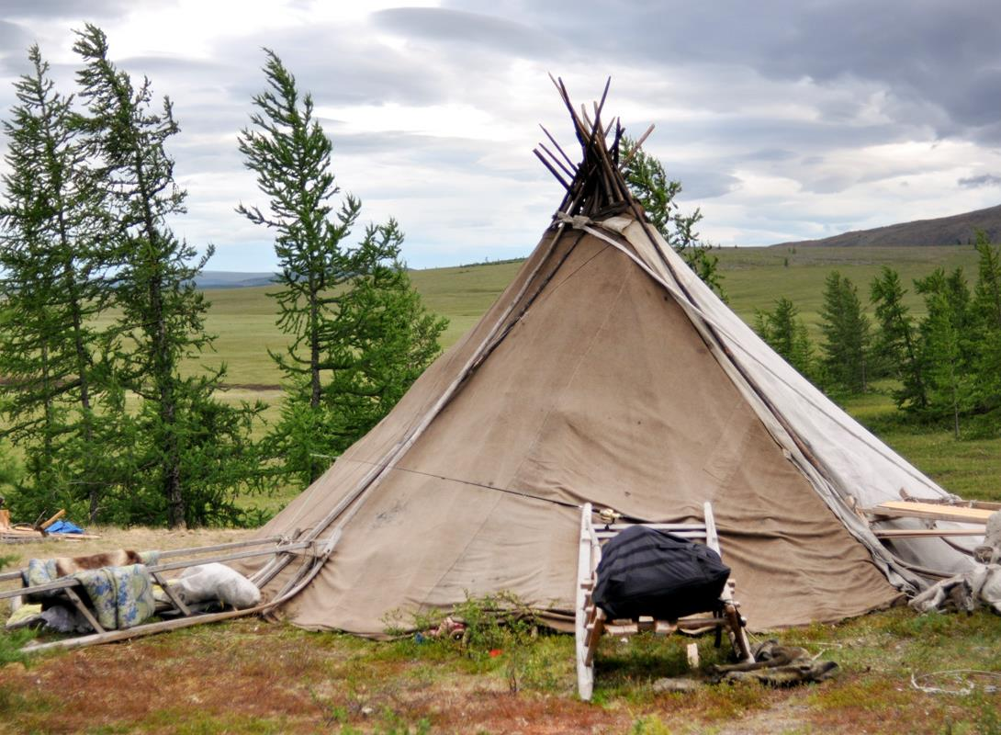
Чум летний

Slide 15
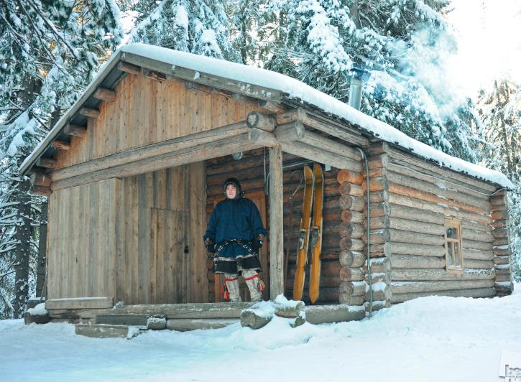
Изба охотника

Slide 16
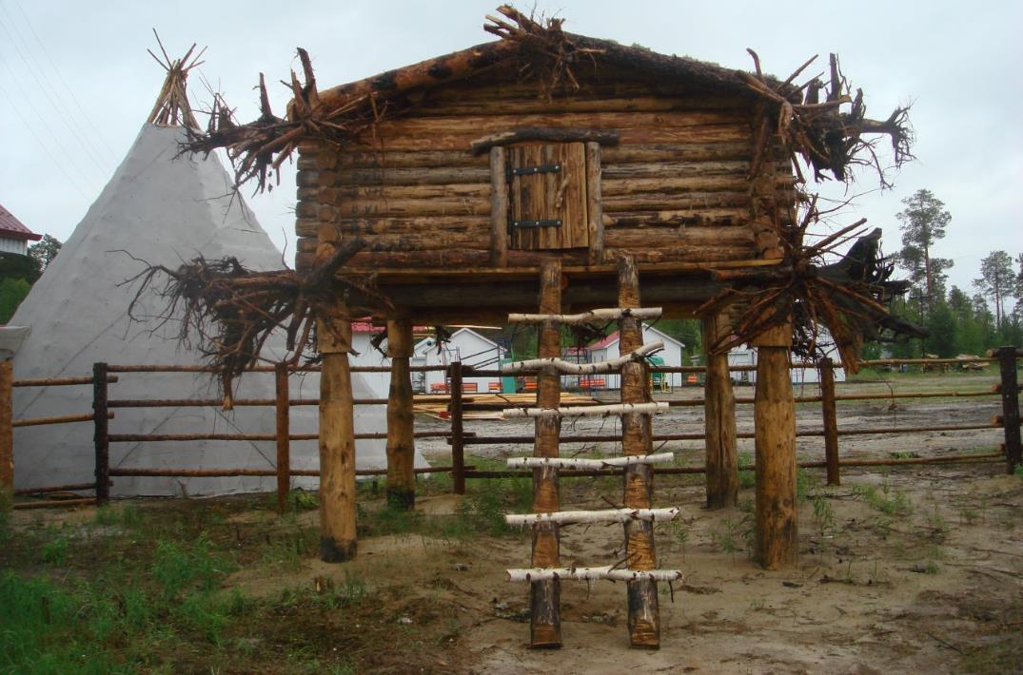
Лабаз (склад)
В нем хранят продукты питания, зимнюю одежду, инструменты, домашнюю утварь. Высокие ножки-сваи защищают содержимое лабаза от зверей и грызунов. Лабаз хорошо проветривается, под ним не задерживается снег, поэтому одежда и продукты могли храниться долгое время.

Slide 17
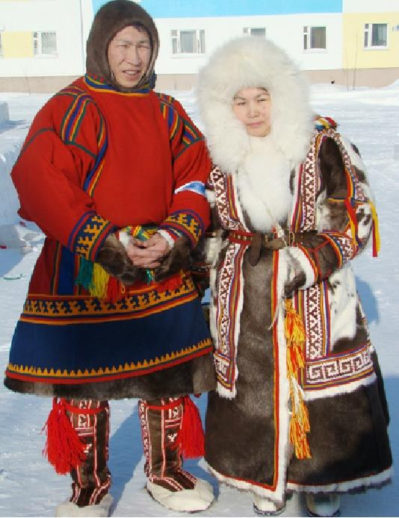
Одежда
представляет собой туники длиной ниже колена с капюшоном. Их шьют мехом внутрь. На ногах - кисы или унты. Кисы шьются мехом наружу, а унты — внутрь.
Малица
(зимняя мужская)
Паница
(зимняя женская)

Slide 18
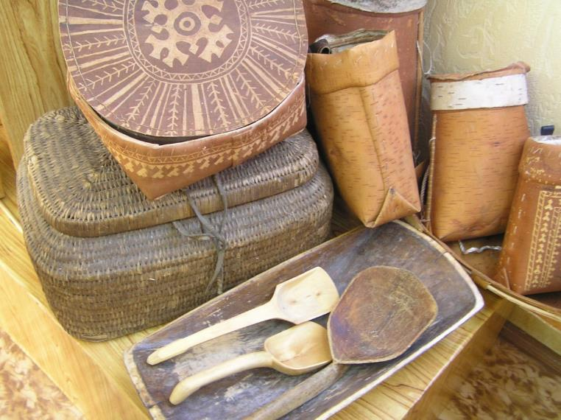
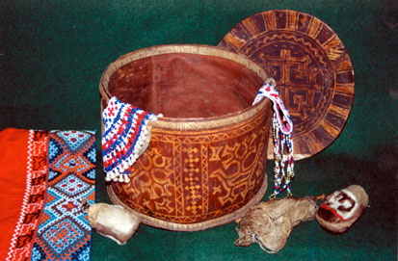
Домашняя утварь
изготовлялась почти исключительно из местных материалов. В таежной зоне каждая семья имела множество берестяных ёмкостей разной формы и назначения: плоскодонные сосуды, кузова, коробки, табакерки и т.д. Их изготовляли женщины. Мужские поделки были из дерева - блюда, ступы, кадушки, черепки, ложки, коробки, тарелки.

Slide 19
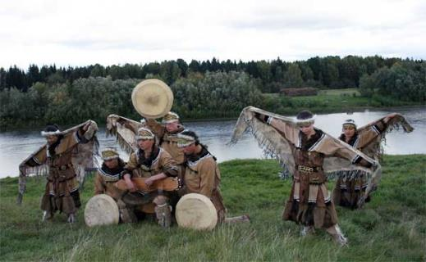
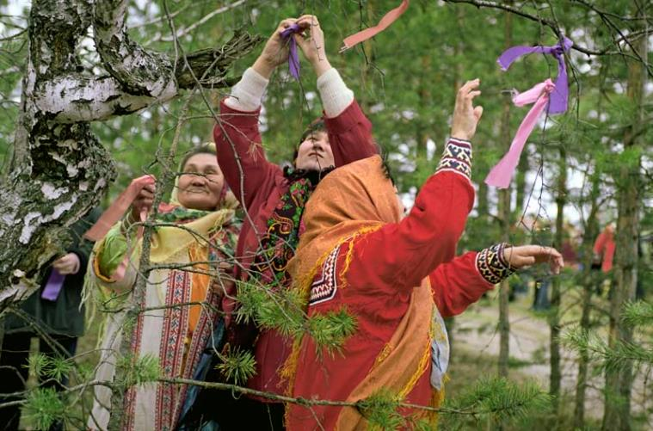
Праздники и обычаи
Ханты и манси считают ворону покровительницей женщин и детей и посвящают ей специальный праздник – Вороний день, который празднуют 7 апреля. Цель праздника – стремление к благополучию семьи, в первую очередь детей. Во время праздника на краю деревни делали жертвоприношение этой птице: на стол ставили горячие кашу и чай, от которых шел пар. Сюда могли прийти только маленькие девочки и старушки
Женщины кланялись дереву и молились о благополучии семьи

Slide 20
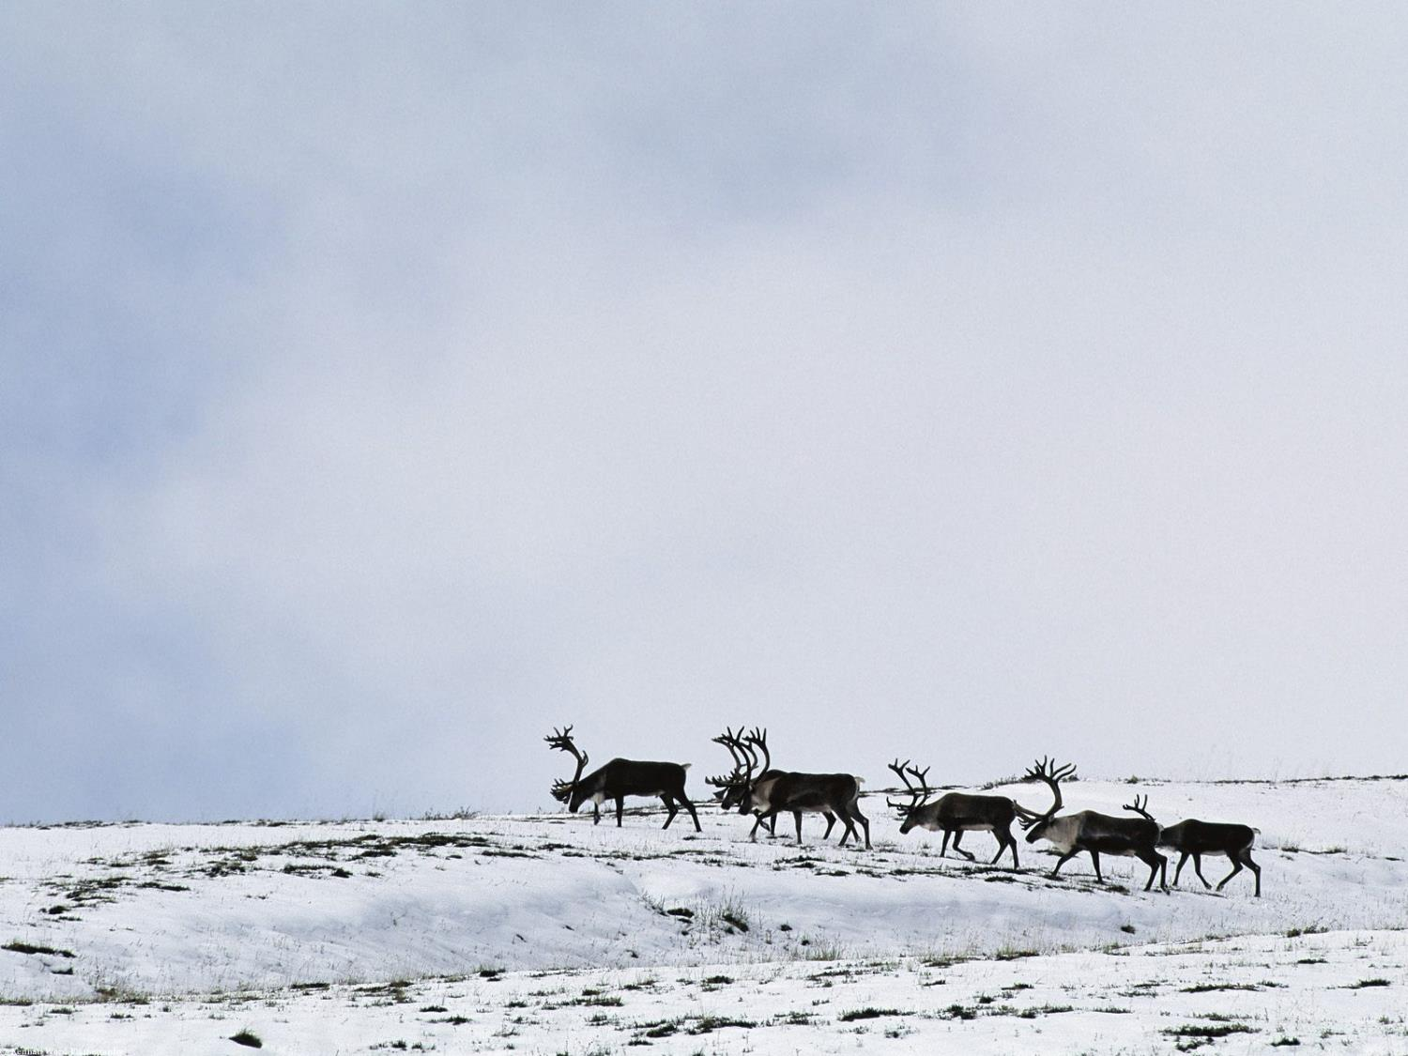
Спасибо
за внимание!

